Slide 1
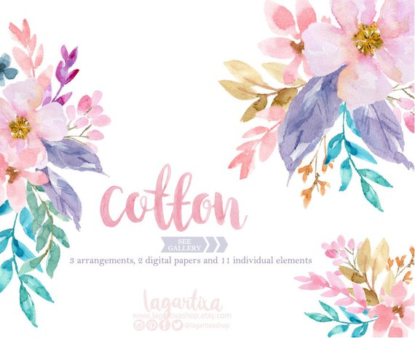
Mimetismo
Hanke, Candás, Fleitas, Rosales y Dalmaso.

Slide 2
Definición
Habilidad de asemejarse a otros organismos y a su propio entorno para obtener alguna ventaja funcional.
Objetivo general
Engañar a los sentidos de los otros animales que conviven en el mismo hábitat, induciendo una conducta.

Slide 3
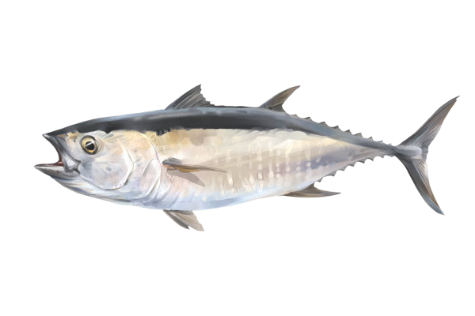
Mimetismo y Cripsis
El color oscuro del dorso compensa la iluminación más intensa desde arriba. Por otro lado, el color claro del vientre rompe la silueta con la iluminación del sol cuando es mirado desde abajo.
(Cuando hablamos de mimetismo, nos referimos a un ser vivo que se asemeja a otros de su entorno, y de cripsis cuando el ser vivo se asemeja al propio entorno donde vive).

Slide 4
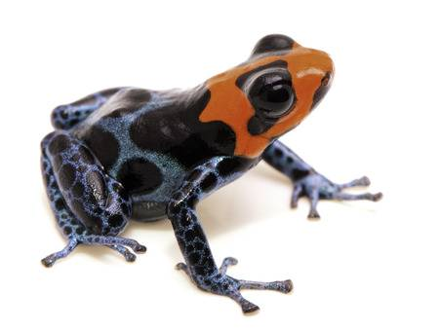
Aposematismo
La llamativa coloración roja y negra que luce la rana Ranitomeya reticulata indica a las claras que hay que evitar el contacto con ella: posee un potente veneno neurotóxico.
(Cuando hablamos de “Aposematismo” nos referimos al caso de animales inofensivos que adoptan los rasgos de advertencia de otros peligrosos).

Slide 5
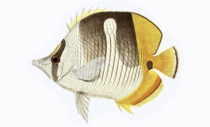
Automimetismo
Los ocelos de los peces mariposa(Chaetodon capistratus) imitan sus propios ojos, que se camuflan con una máscara ocular disruptiva, desviando los ataques de la cabeza vulnerable.
(Al hablar de “Automimetismo” nos referimos a la capacidad que tienen algunos animales de hacer que una parte de su cuerpo se mimetice con otra que resulte más vulnerable, para así desviar el ataque de los predadores hacia las partes menos vulnerables del cuerpo).

Slide 6
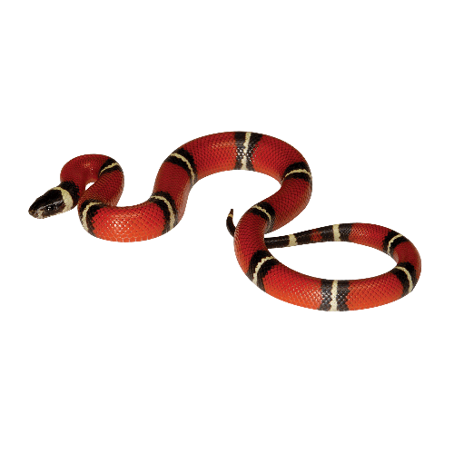
Mimetismo Batesiano
La falsa coral (Lampropeltis triangulum), una inocua culebra que copia los colores de las peligrosísimas corales, o de algunas moscas de la familia Bombyliidae que adoptan unos colores tan similares a los de la avispa común que, al verlas, el personal medianamente sensato pone pies en polvorosa.
(Hablamos de “Mimetismo Batesiano” cuando una especie inofensiva se asemeja a otra peligrosa o repugnante y con esto consigue eludir la acción de los depredadores).

Slide 7
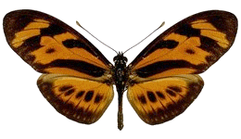
Mimetismo Mulleriano
La especie amazónica Heliconius numata, imita a otras especies de mariposa en una zona concreta de la selva, presenta un patrón característico de colores en las alas similar al de otras mariposas desagradables para los pájaros como las del género Melinaea. Esta estratagema pone a salvo a las primeras de sus depredadores.
(Hablamos de “Mimetismo Mulleriano” cuando los animales miméticos a menudo coinciden en la propiedad que los defiende frente a los depredadores).

Slide 8
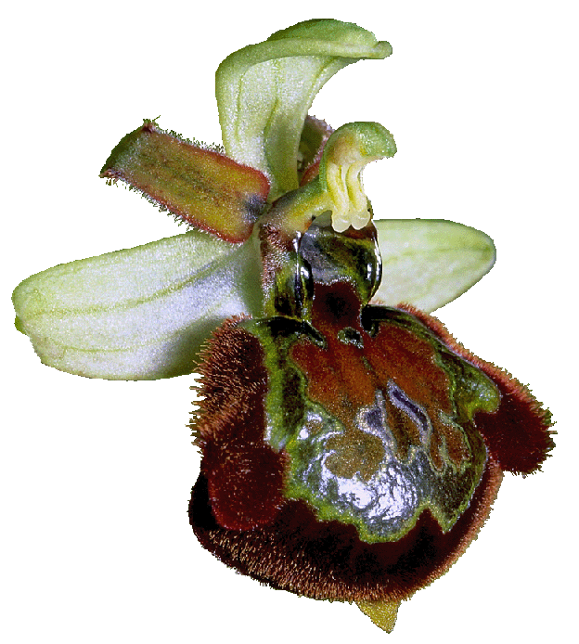
mimetismo y reproducción
Ophrys speculum es una de las muchas especies mediterráneas de este género que imitan el aspecto de una abeja a los ojos de un macho. La mancha azul evoca el reflejo del cielo sobre las alas paralelas.
(En algunos casos aposematismo y mimetismo se combinan en plantas para atraer a agentes polinizadores, vectores del polen).

Slide 9
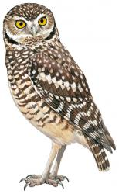
Mimetismo no visual
Los pichones de Lechucita a buen resguardo en su “nido” subterráneo emiten un sonido muy parecido al siseo de la yarará cuando su seguridad está en juego; en su genética está incorporado el recurso de mimetismo auditivo
(Existen casos de mimetismo en los cuales campos sensoriales nos pasan fácilmente inadvertidos, sin ser por ello menos importantes).

Slide 10
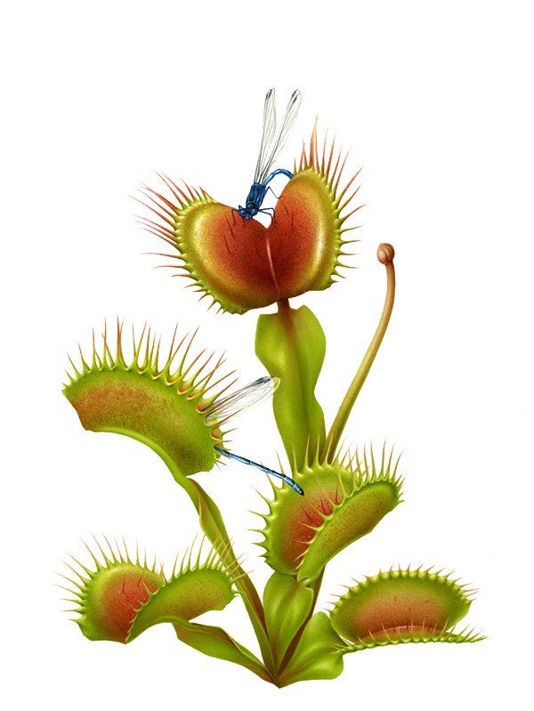
Mimetismo Agresivo
venus atrapamoscas (Dionaea muscipula) imita la morfología y coloración de las flores para atraer insectos y capturarlos
(El mimetismo agresivo ocurre en algunos depredadores y parásitos que comparten su apariencia con una especie inofensiva, engañando a las posibles presas o especies hospederas. Usan distintos tipos de mimetismo, pero en algunos casos imitan a la presa o especie huésped).​

